Slide 1
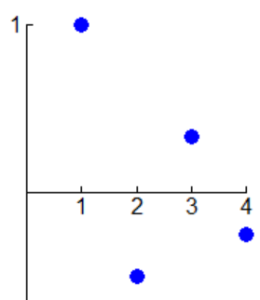
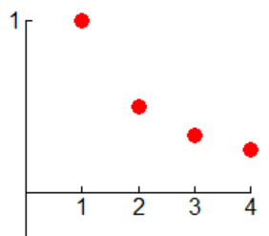
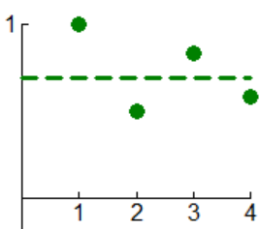
a₁
n
n
n
n
0
S₁

Slide 2
a₂
a₁
n
n
n
n
0
S₂
S₁

Slide 3
a₃
a₂
a₁
n
n
n
n
0
S₂
S₃
S₁

Slide 4
a₄
a₃
a₂
a₁
n
n
n
n
0
S₂
S₄
S₃
S₁

Slide 5
a₄
a₃
a₂
a₁
n
n
n
n
0
S₂
S₄
S₃
S₁

Slide 6
a₄
a₃
a₂
a₁
n
n
n
n
0
S₂
S₄
S₃
S₁

Slide 7
= ln 2
≈ 0.693
a₄
0.693
a₃
a₂
a₁
n
n
n
n
0
S₂
S₄
S₃
S₁
ln 2

Slide 8
= ln 2
≈ 0.693
a₄
0.693
a₃
a₂
a₁
n
n
n
n
0
S₂
S₄
S₃
S₁
ln 2

Slide 9
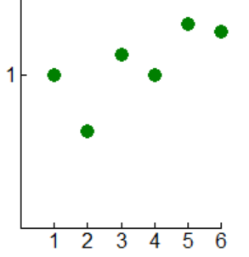
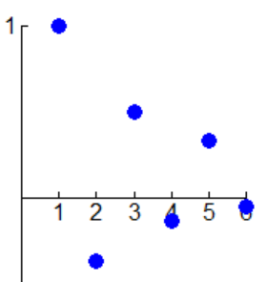
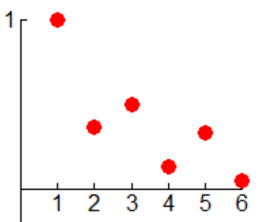
= ln 2
a₄
0.693
a₃
a₂
a₁
n
n
n
n
0
S₂
S₄
S₃
S₁
ln 2
a₁
n
n
n
0
S₁

Slide 10
= ln 2
a₄
0.693
a₃
a₂
a₁
n
n
n
n
0
S₂
S₄
S₃
S₁
ln 2
a₂
a₁
n
n
n
0
S₂
S₁

Slide 11
= ln 2
a₄
0.693
a₃
a₂
a₁
n
n
n
n
0
S₂
S₄
S₃
S₁
ln 2
a₃
a₂
a₁
n
n
n
0
S₃
S₂
S₁

Slide 12
= ln 2
a₄
0.693
a₃
a₂
a₁
n
n
n
n
0
S₂
S₄
S₃
S₁
ln 2
a₃
a₂
a₁
n
n
n
0
S₃
S₂
S₁
S₄

Slide 13
= ln 2
a₄
0.693
a₃
a₂
a₁
n
n
n
n
0
S₂
S₄
S₃
S₁
ln 2
a₅
a₄
a₃
a₂
a₁
n
n
n
0
S₃
S₅
S₂
S₁
S₄

Slide 14
= ln 2
a₄
0.693
a₃
a₂
a₁
n
n
n
n
0
S₂
S₄
S₃
S₁
ln 2
a₆
a₅
a₄
a₃
a₂
a₁
n
n
n
0
S₃
S₅
S₂
S₁
S₆
S₄

Slide 15
= ln 2
a₄
0.693
a₃
a₂
a₁
n
n
n
n
0
S₂
S₄
S₃
S₁
ln 2
a₆
a₅
a₄
a₃
a₂
a₁
n
n
n
0
S₃
S₅
S₂
S₁
S₆
S₄

